Slide 1
核融合炉における多変数制御、分布制御に向けた制御器設計
東大新領域 小川研究室
博士三年 三善悠矢

Slide 2
発表内容
・背景
・多変数ＰＩ制御
・Ｈ∞制御(口頭発表では割愛)
・分布制御
・まとめ

Slide 3
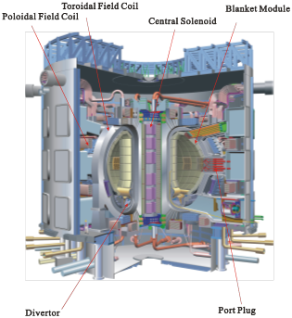
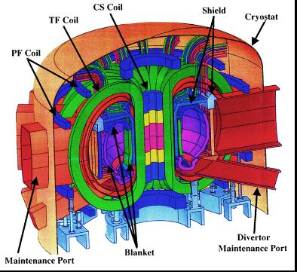
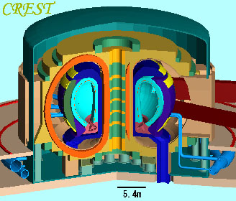
背景
原型炉
商用炉
ITER（建設中）
将来の炉運転を考えた場合
・分布の含めた多変数パラメータの制御が必要
・設置可能機器には制限がかかる
・設置機器と制御対象に柔軟に対応する制御器が必要
多変数制御、分布制御にむけた制御器の設計手法が求められる
http://www.naka.jaea.go.jp/ITER/iter/index.html
http://www.asahi-net.or.jp/~rt6k-okn/subject.htm

Slide 4
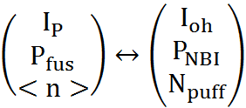
従来の手法
制御対象
実機
シミュレーションコード
制御機設計
制御対象に適用
制御対象の応答特性
・
カップリングの大きい多数のパラメータ制御への対応が困難
例）
・
分布制御など、制御量の数＞制御機の数という状況への対応が困難
例）
・
直接測定不可能なパラメータが存在
例）

Slide 5
本研究での方針
実機
測定値
フィードバック
厳密な物理モデル
実験データベース
推定値
モデリング
簡易モデル
予測される誤差
設計
制御器

Slide 6
研究目的
先行研究
応答特性から設計された制御機を使用
出力数≠入力数、カップリングが多い場合は対応が困難
本研究
現代制御理論によって設計された制御器
０次元シミュレーション
物理モデルから制御器を設計するのが特徴。出力数＞入力数の場合等にも対応可能。
１次元シミュレーション
(分布制御)
実験（将来の課題）
シミュレーションによりベンチマークを行う

Slide 7
発表内容
・背景
・多変数ＰＩ制御
・Ｈ∞制御(口頭発表では割愛)
・分布制御
・まとめ

Slide 8
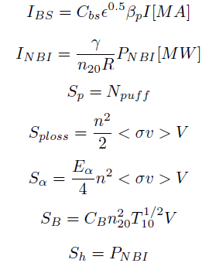
0-D プラズマシミュレーションモデル
・
oh
a=2 (m), R=6.2 (m)
0.176
0.782
0.031
3615 [sec]
ατe [sec]
係数であるαとHHは外乱として変動させる
[sec]

Slide 9
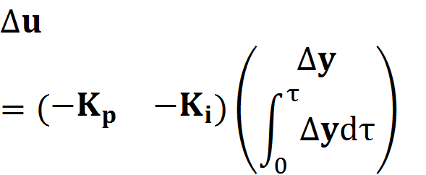
PIゲインの決定
ｙはプラズマ電流、核融合出力、プラズマ密度を想定
線形化された物理モデル
拡張された微分方程式（状態方程式）
PI制御
安定（実部が負）な固有値を持つようゲインを決定

Slide 10
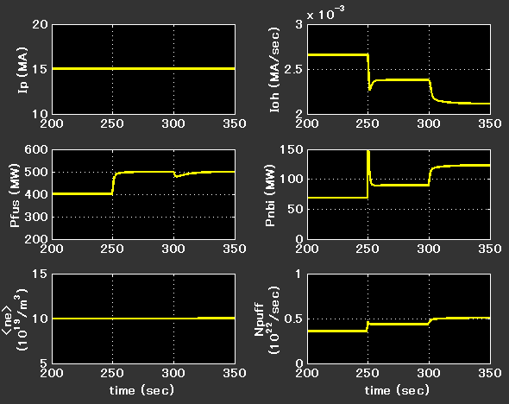
多変数PI制御結果例
出力目標増加
HH低下
Ip
Ioh
Pfus
Pnbi
<ne>
Npuff
カップリングが強い系に対し、独立したパラメータ制御を達成

Slide 11
発表内容
・背景
・多変数ＰＩ制御
・Ｈ∞制御(口頭発表では割愛)
・分布制御
・まとめ

Slide 12
発表内容
・背景
・多変数ＰＩ制御
・Ｈ∞制御(口頭発表では割愛)
・分布制御
・まとめ

Slide 13
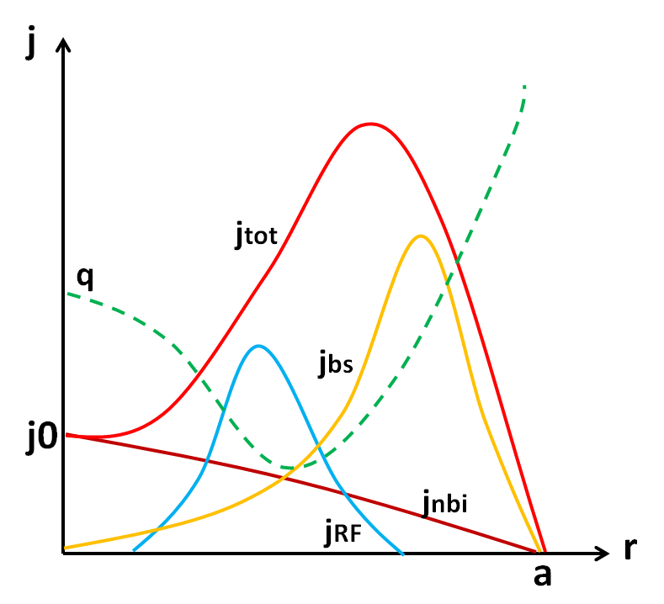
分布制御に向けたモデル作成
連続量であるパラメータの分布を完全に制御することは不可能であり、いくつかの分布パラメータを制御することになる
現代制御理論を使用するため、各パラメータの時間発展方程式を導出する必要がある
基底関数で近似的に分解
各パラメータの式が得られる

Slide 14
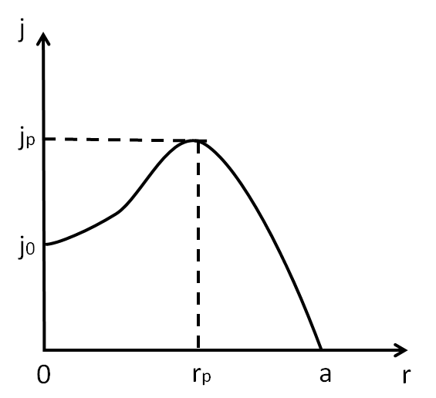
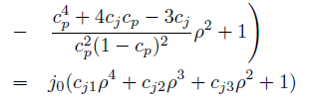
電流分布の仮定例
電流分布を４次方程式で仮定する
変数変換
なお

Slide 15
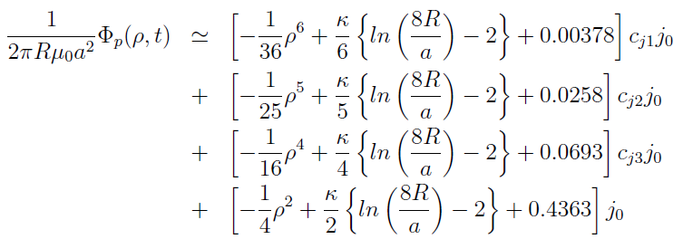
磁束式の線形化

Slide 16
非誘導電流項
パラボラ型を仮定
BS
[MA/m^2]
NBI
jnbi0
RF
a
r
[MA/m^2]
[m]
また、今回は
r
を仮定している
0.7a
a
[m]

Slide 17
基底関数による分解
1
1
1
0.33
0.33
0.66
0.33
0.66
0.99
上の三つの基底関数で分解することにより、以下の常微分方程式群を得ることが出来る。

Slide 18
分布の時間発展式
上の2式より以下のように電流分布パラメータの時間発展方程式が得られる

Slide 19
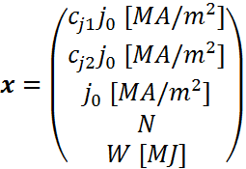
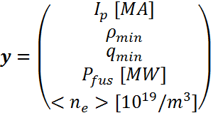
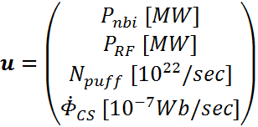
分布制御用状態方程式
5
>
4
制御量の数＞アクチュエータ数のため、完全なサーボ制御は不可能となる。
最適制御理論の導入を行う

Slide 20
最適制御器
状態方程式を線形化し、
の形にする。
その上で評価関数
を最小とする
フィードバックゲインは以下で与えられる。
ただしPは
の解
今回は以下の重み関数を使用した
Pnbi, PRF, Npuff, Φcsに対応
Ip, ρmin, qmin, Pfus, <ne>に対応
結果フィードバックゲインは以下の形になった

Slide 21
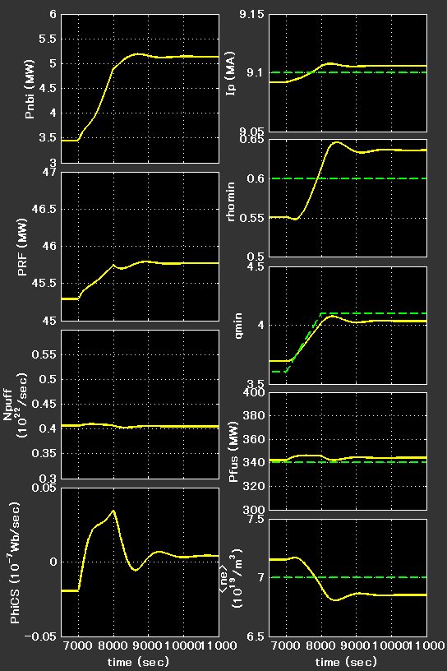
結果図
Ip
Pnbi
Ip=9.1MA
Pfus=340 MW
にほぼ保たれている
PRF
ρmin
安全係数最小値は目標値に完全に一致はしていないが、近い値に追従している。
Npuff
qmin
Pfus
PhiCS
総電流値をほぼ一定に保ったまま分布のみを変化させることが出来ている。
<ne>

Slide 22
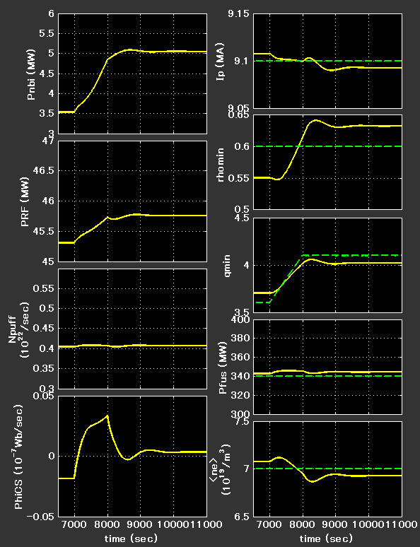
重み関数による変化
Ip
Pnbi
ρmin
偏差の絶対値はさほど変わらないが、符号が変わっている
PRF
Npuff
qmin
Pfus
Ipの重みを低減
PhiCS
<ne>
密度の偏差が小さくなった

Slide 23
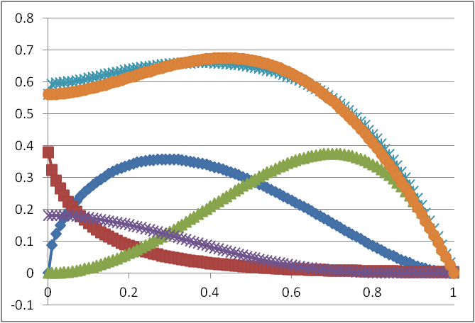
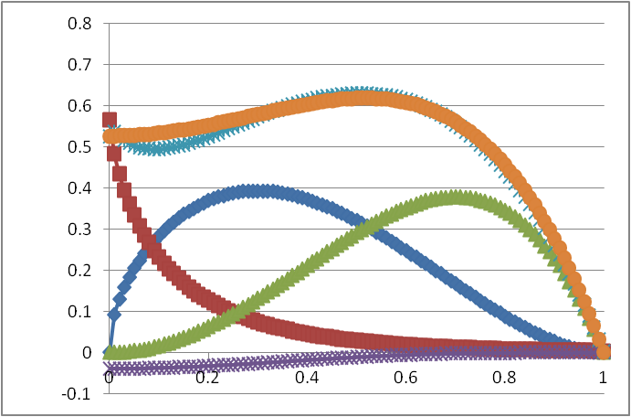
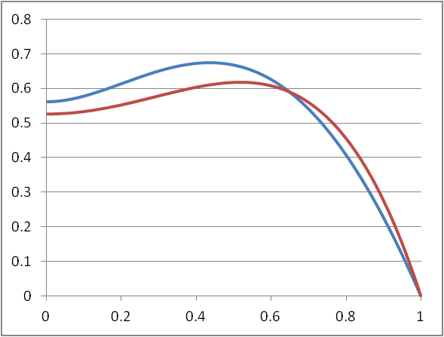
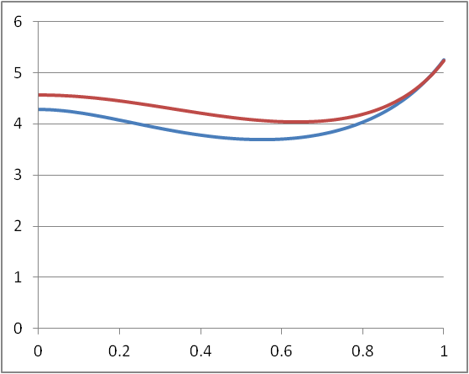
結果図（電流分布）
総電流（水色）
総電流（水色）
jbs
jbs
jRF
jnbi
jRF
jnbi
joh
joh
4次近似（オレンジ）
4次近似（オレンジ）
4次近似電流（水色→紫）
安全係数（水色→紫）
よりフラットな分布に変化している
qminは上方に移動している

Slide 24
全体のまとめ
背景
・
将来の核融合炉においては、燃焼プラズマを対象とし、多変数制御、分布制御が求められる
・
制御対象や、設置可能機器の変化に柔軟に対応できる制御器の設計手法が求められる
本研究で行ったこと
・
現代、ロバスト制御理論の核融合炉への適用に向け、モデリング及び制御器の設計を行った
・
プラズマ分布制御に向けたモデリング手法の提案、及び制御器設計を行った
・
上記制御器を用いたシミュレーションを行った

Slide 25
結論
・
0次元シミュレーションを通し、核融合炉運転における多変数制御に対し、現代制御理論、ロバスト制御理論の有効性を確認した
・
分布制御シミュレーションを通し、将来必要となると予測される制御量の数＞制御入力の数の場合の制御例を示すとともに、提案した手法の有効性を示唆する結果が得られた
・
将来の核融合炉における制御器設計において、基本となる設計手法を示すことが出来た

